Slide 1
DEFINÍCIA MÄKKÝCH CIEĽOV: ZRANITEĽNOSŤ, POSUDZOVANIE RIZÍK
A PREVENTÍVNE STRATÉGIE
prof. Ing. Andrej Veľas, PhD.
UNIVERSITY OF ZILINA
Faculty of Security Engineering

Slide 2
Mäkké ciele
Miesta, aktivity s možným výskytom veľkého množstva ľudí v rámci rôznych podujatí týkajúcich sa života univerzity s minimálnou, prípadne žiadnou úrovňou ochrany.
Možným cieľom i páchateľmi útokov sú študenti, zamestnanci, návštevy, osoby zamestnané vo firmách poskytujúcich služby, osoby prechádzajúce areálom, osoby na konferenciách a eventoch.
Možnými dôvodmi sú okrem duševného zdravia, nespokojnosť s finančným alebo osobným hodnotením zamestnancov, nespokojnosť s hodnotením študentov, pocit krivdy, šikanovanie, rozdiely vo vierovyznaní, rozdiely v názoroch a ďalšie.
Preventívne Aktivity sú vykonávané zriedkavo, prípadne vôbec.

Slide 3
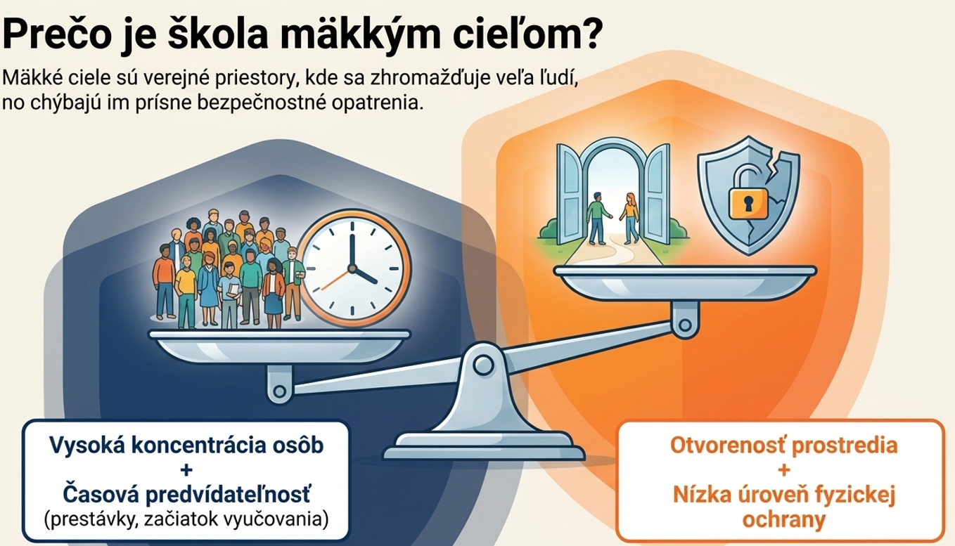
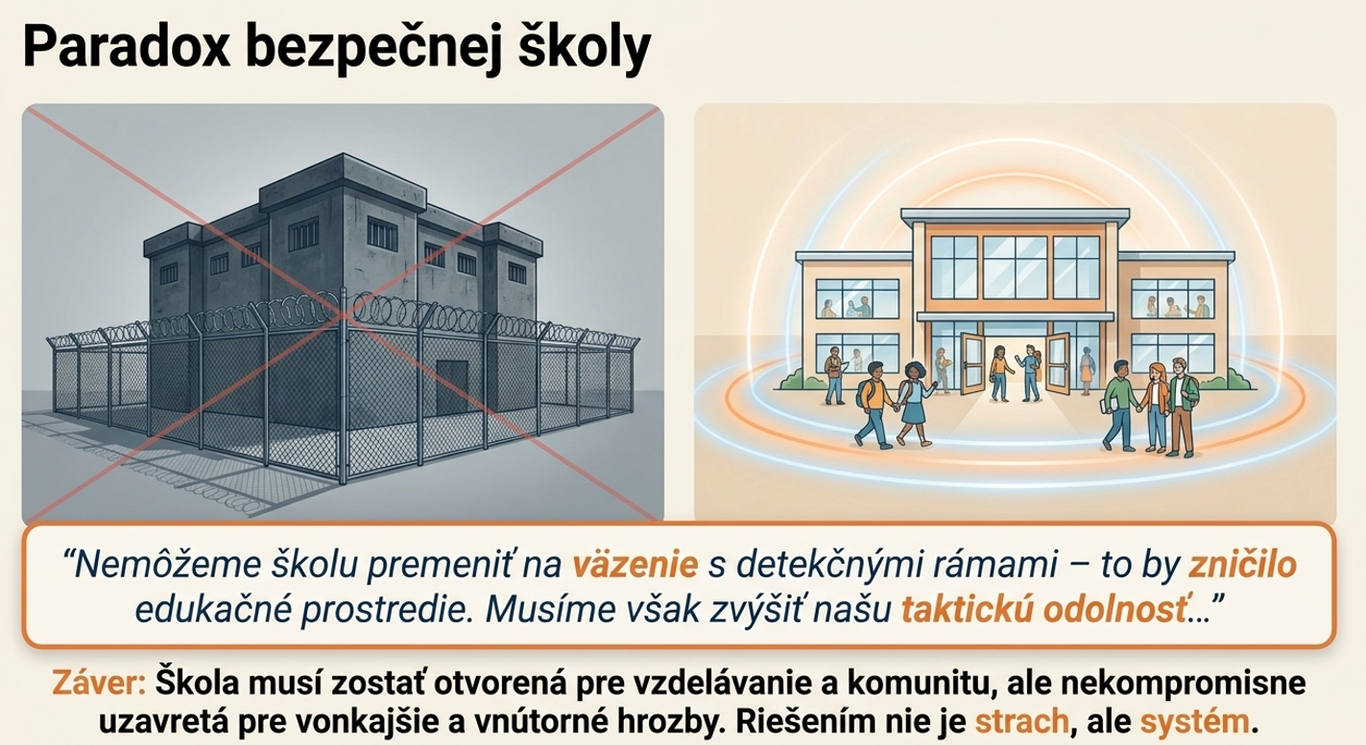
Mäkké ciele
Cieľom je nielen stav, ale aj pocit bezpečia.

Slide 4
Útoky na školy a školské zariadenia
Útoky na školy a školské zriadenia sa vyskytovali aj v minulosti. Pravdou je, že neboli zverejňované a často sa o nich vedelo iba v miestnej komunite. Útoky na školy boli tragickou súčasťou ľudských dejín.
Konkrétne formy a motívy týchto útokov v priebehu času menili, ich základný cieľ – ohrozenie bezbranných a predovšetkým mladých ľudí (citlivo vnímanej a najzraniteľnejšej skupiny) zostáva zachovaný.
Ochranou mäkkých cieľov sa začali zaoberať americké úrady po útoku v roku 1999 na strednej škole v Columbine. Obete: 14 študentov (vrátane strelcov), jeden učiteľ, 27 zranených. Eric Harris (18) a Dylan Klebold (17) plánovali zabiť najmenej 500 ľudí a vyhodiť do vzduchu svoju školu. (https://www.youtube.com/watch?v=SDl-atwBzf0)
Na Slovensku bol prvým závažným incidentom útok vo Vrútkach. Útoky na školách eviduje PPZ SR a vyhodnocuje Úrad prevencie kriminality. Drobné incidenty univerzitách sú neevidované a často neriešené.

Slide 5
Útoky na školách
Hlavné charakteristiky škôl:
otvorené prostredie,
vysoká koncentrácia osôb,
nízka úroveň fyzickej ochrany,
symbolická hodnota cieľa,
časová predvídateľnosť (začiatok vyučovania, prestávky).
POZOR! Škola nie je tvrdý cieľ a teda nie je ani chráneným objektom. Je to verejný priestor s vysokou zraniteľnosťou.

Slide 6
Útoky na školách
Možným cieľom i páchateľmi útokov sú žiaci/študenti, zamestnanci, návštevy, osoby zamestnané vo firmách poskytujúcich služby, osoby prechádzajúce areálom, osoby na školských aktivitách, konferenciách a eventoch, študenti/žiaci na mimoškolských aktivitách.
Možnými dôvodmi sú okrem duševného zdravia žiakov/študentov a zamestnancov, nespokojnosť s osobným hodnotením žiakov/študentov, finančným ohodnotením zamestnancov, pocity krivdy, šikanovanie, rozdiely vo vierovyznaní, rozdiely v názoroch a ďalšie.

Slide 7
Školy - špecifické prostredie
Rôznorodosť stavebných objektov:
Hlavná budova školy – rôzny počet vstupov, prepojenie s ďalšími budovami, rôzny počet tried, zborovne, viacero stupňov škôl v objekte, rôzny počet poschodí, plochá/sedlová strecha, so suterénom, alebo bez a pod.
Vedľajšie budovy – stravovacie zariadenia - jedálne, telocvične.
Vonkajšie priestory – ihriská, workouty, ale aj priestory verejnej dopravy (zástavky pred školou)
Rôznorodosť geografického prostredia
Parky, zelené plochy.
Okolitá zástavba, obytné zóny.
Komunikácie.
Rôznorodosť aktivít – aktivity v škole, aj mimo objektu školy
Vzdelávanie.
Šport.
Voľný čas.
Najzraniteľnejšie miesto školy je priestor pred vstupom počas príchodu žiakov.

Slide 8
Školy - špecifické prostredie
Rôznorodosť objektov škôl podľa zriaďovateľa:
štátne,
cirkevné,
súkromné.
Podľa typu:
materské školy,
základné školy,
stredné školy (gymnáziá, praktické školy, odborné učilištia, stredné odborné školy, konzervatóriá)
vysoké školy.
Sústavu školských zariadení tvoria podľa § 112 školského zákona patrí
školské výchovno-vzdelávacie zariadenia,
výchovné zariadenia,
zariadenia poradenstva a prevencie,
školské účelové zariadenia.
Medzi školské výchovno-vzdelávacie zariadenia podľa § 113 školského zákona patrí
školský klub detí,
centrum voľného času,
školský internát.

Slide 9
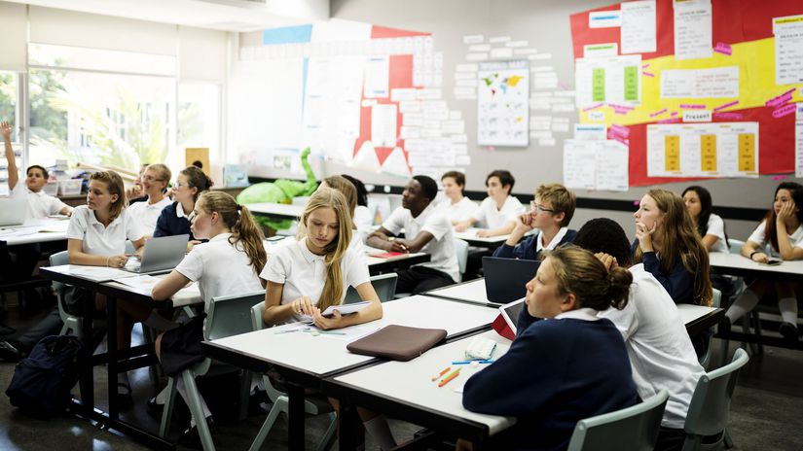
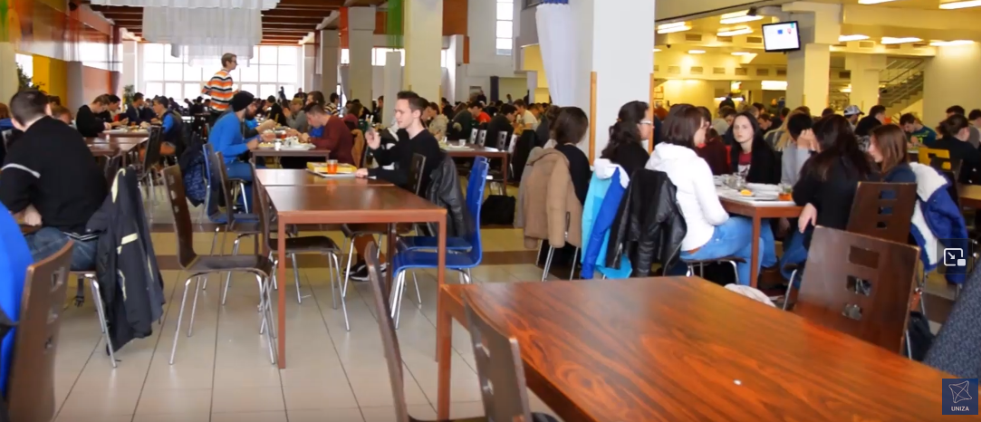
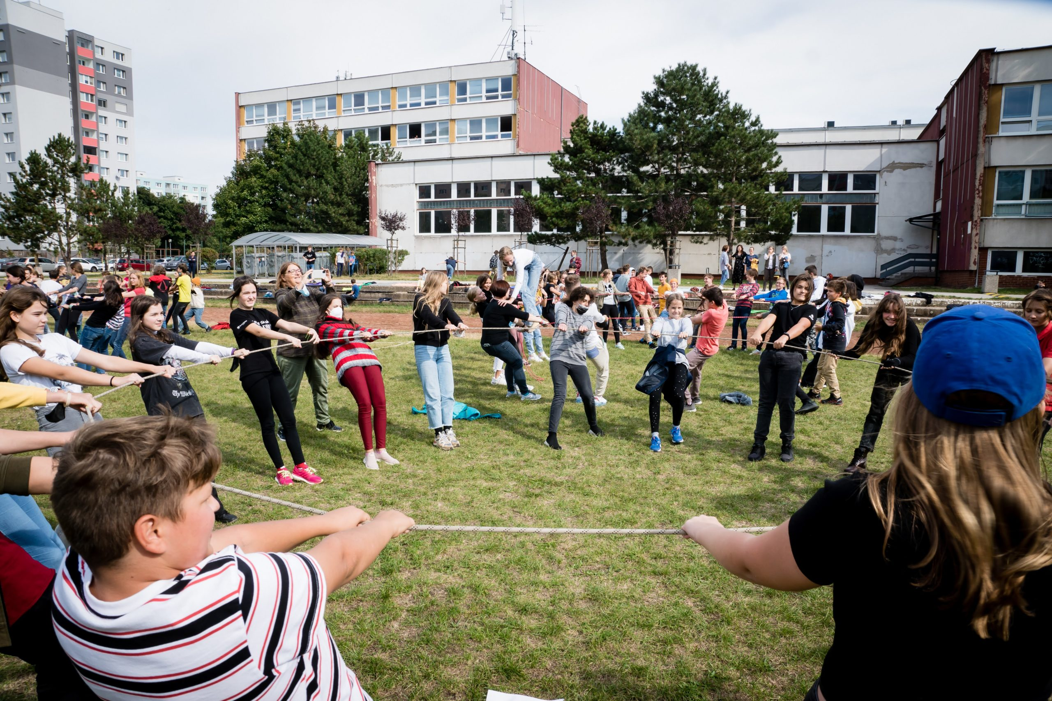
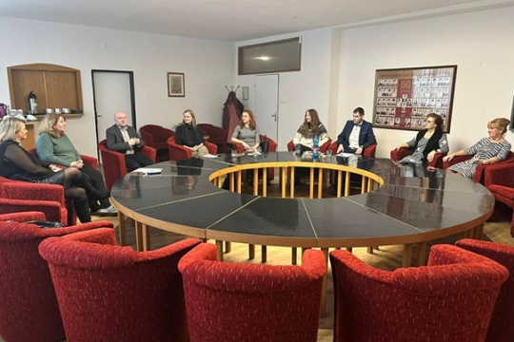
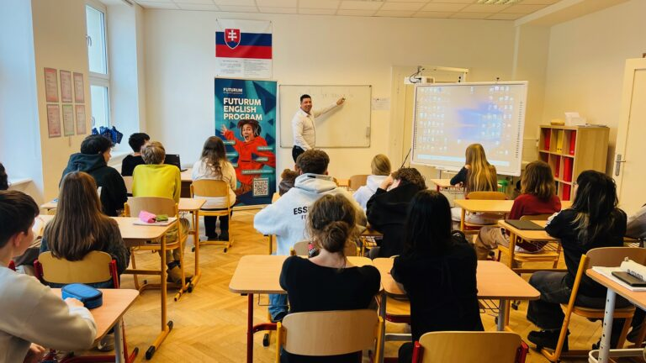
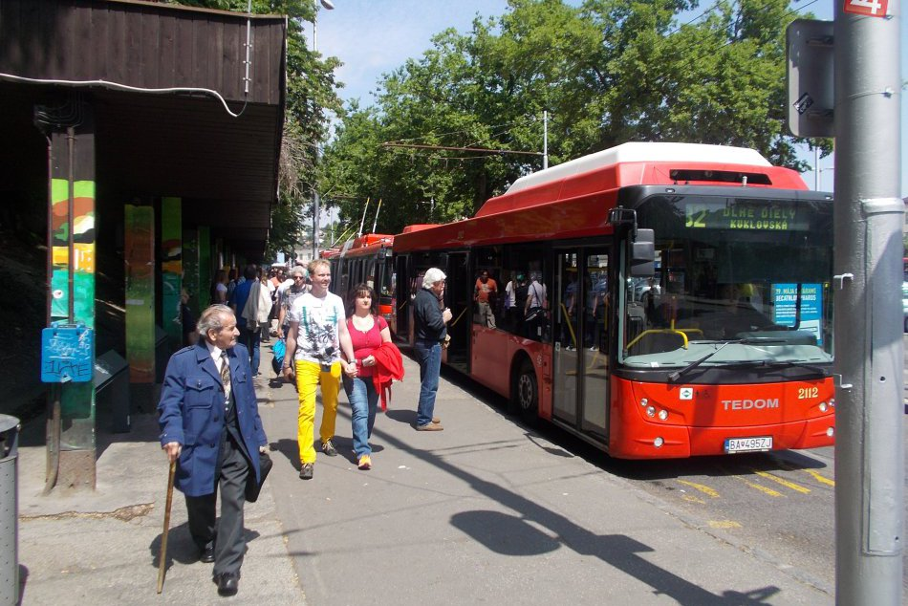
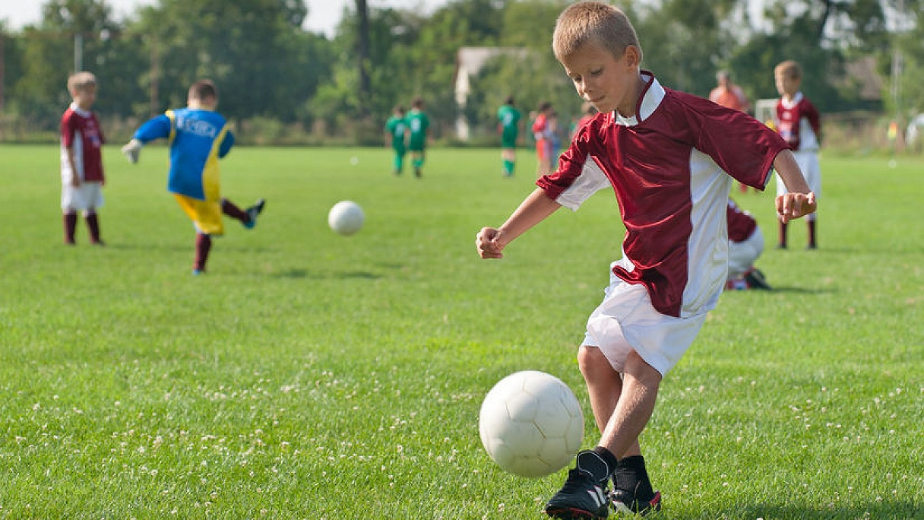
Školy – rôznorodé prostredie

Slide 10
Možné spôsoby útokov na mäkký cieľ a bezpečnostných incidentov súvisiacich s mäkkými cieľmi:
útok strelnou zbraňou (predovšetkým krátke a dlhé ručné palné zbrane),
útok chladnou zbraňou (najčastejšie nôž),
útok motorovým vozidlom,
náraz letiacim prostriedkom (dron, lietadlo)
umiestnenie nástražného výbušného systému,
použitie otravného plynu, nebezpečnej látky, biologickej zbrane,
hrozba o umiestnení nástražného výbušného systému, alebo otravnej látky,
založenie požiaru.
Ako tomu zabrániť, prípadne znížiť dopad?

Slide 11
Varovné signály pred útokom
Typické signály:
vyhrážky na sociálnych sieťach,
výhražné telefonáty, maily, SMS správy,
fascinácia útokmi,
konflikt so školou,
konflikty so spolužiakmi,
náhle zmeny správania,
pokusy o vstup do objektu.

Slide 12
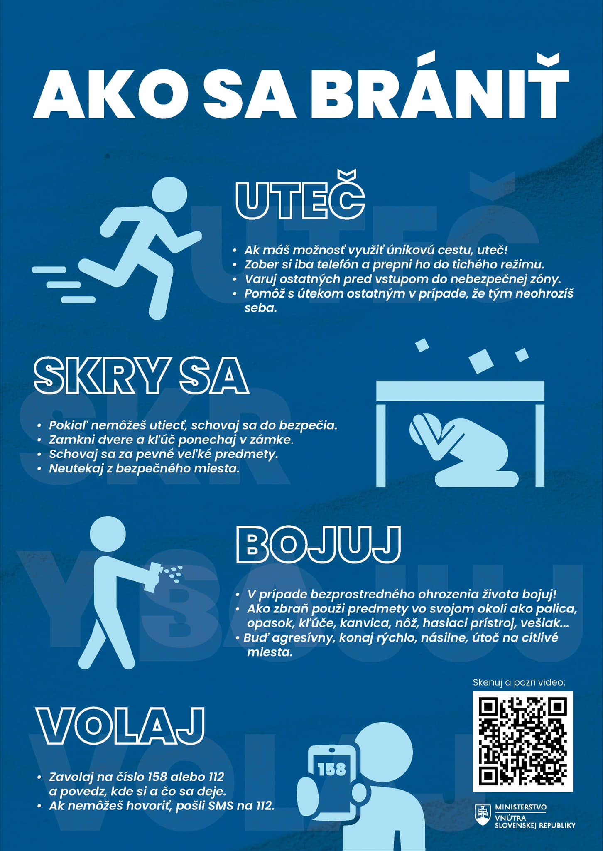
UTEČ
SKRY SA
BOJUJ

Slide 13
Metóda (pozorujte, pozdravte, vyhodnoťte riziko, získajte pomoc) PPAP
Model OHNO (Observe – Hello – Navigate – Obtain help)
Pozorujte - Identifikujte podozrivé správanie – fotografovanie bezpečnostných prvkov, agresívny jazyk, bezdôvodné potulovanie sa, pokusy o vniknutie do objektov.
Pozdravte - Oslovte osobu a začnite konverzáciu – jednoduché oslovenie môže odradiť potenciálneho útočníka.
Analyzuj Riziko - Zhodnoťte, či správanie osoby je podozrivé alebo nie.
Získajte Pomoc - Ak je osoba reálnou hrozbou, nezasahujte sami – zavolajte políciu. Pri núdzových situáciách vždy volajte 112/158.
„Dobrý deň, ako sa máte?“
„Môžem vám dnes s niečím pomôcť?“
„Hľadáte niekoho konkrétneho?“
„Vitajte, ste tu prvýkrát?“
„Rád vás odprevadím tam, kam potrebujete.“
„Budem tu, ak budete potrebovať pomoc.“

Slide 14
Postup zvyšovania bezpečnosti na školách
Kľúčové oblasti: FO bezpečnosť - fyzická ochrana, technické prostriedky (MZP, PS + pokročilé technológie, oznamovacie platformy) organizačné a režimové opatrenia, personálna bezpečnosť, kybernetická bezpečnosť, ochrana informácií.
Manažérstvo rizík (STN EN 31000, 31010 a ďalšie postupy) – identifikácia aktív, identifikácia potenciálnych hrozieb a rizík (pravdepodobnosť x dôsledok), tvorba zoznamov rizík, výskyt a história incidentov, dopad bezpečnostných incidentov, návrh opatrení, plány zaobchádzania s rizikami, pravidelné hodnotenie, zdroje, dokumentácia všetkých procesov manažérstva rizík
Dokumentácia: štandardné operačné protokoly, hodnotiace správy, aktualizácia dokumentov
Vytvorenie systému manažérstva bezpečnosti + realizácia technických opatrení+ školenia + zavedenie kultúry bezpečnosti + pravidelné audity

Slide 15
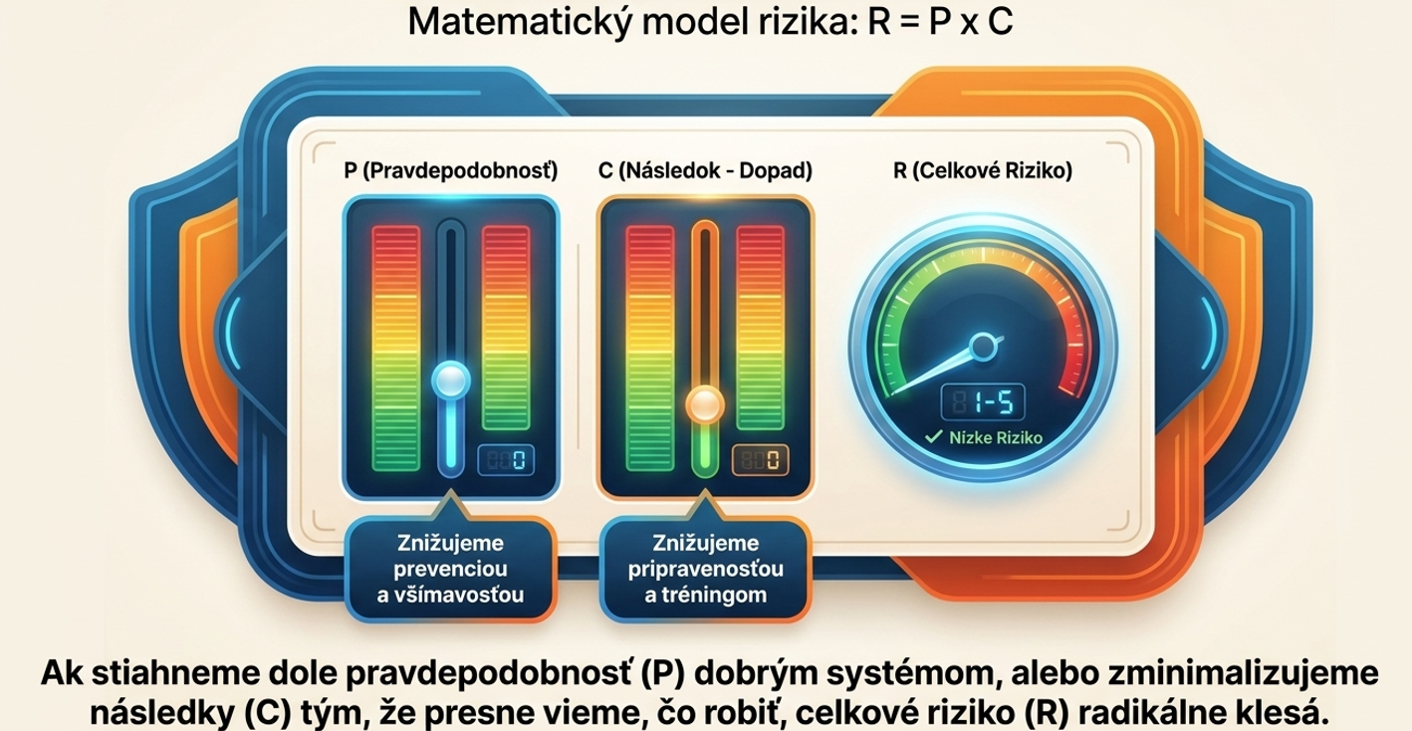

Slide 16
Súčasný stav – možné riešenia pre zvyšovanie bezpečnosti na školách
Používanie turniketov?
Používanie detektorov kovov?
Systémy kontroly vstupov
Počet osôb v objektoch
Evidencia dochádzky/RFID
Lokalizácia osôb
Integrované bezpečnostné systémy
Používanie elektrických zabezpečovacích a tiesňových poplachových systémov
Pohyb v priestore
Tieseň – umiestnenie útočníka
Kamerové monitorovacie systémy
Pohyb v priestore
Mechanické zábranné prostriedky
Zámky
Mreže
Závory
Otvorové výplne
Spomalenie/zadržanie
Organizačné a režimové opatrenia
Evidencia kľúčov
Evidencia návštev
Označenie zamestnancov
Vydané/nevydané kľúče
Príslušnosť – zamestnanec, žiak/študent, návšteva...
Systémy na detekciu streľby
Miesto, alebo smer streľby
Fyzická ochrana
MSP sporadicky
SBS – komerčná vs. VO
Informátori - vrátnice
Pôdorysy - lokalizácia, kamery, kľúče, pohyb osôb – evidencia MV, návštev, závory/brány
Bezpečnostný manažér/špecialista?

Slide 17
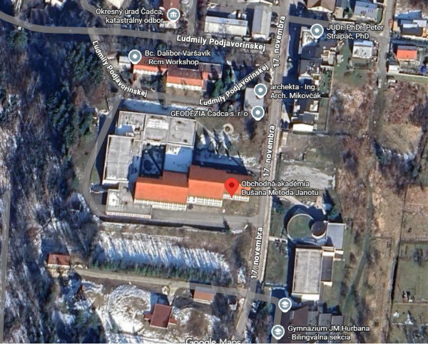
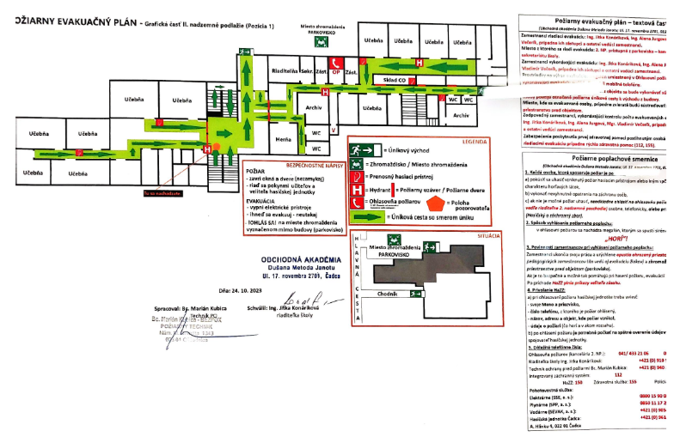
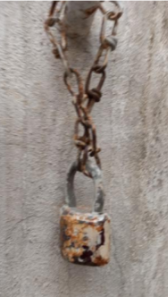
Školy – aspekty bezpečnosti
Prístupové komunikácie, parkovacie priestory, okolitá zástavba, pôdorysy, požiarne evakuačné plány a ďalšie.
Väčšina budov – staršie ako 50 rokov, po komplexnej, či čiastočnej rekonštrukcii, bez zamerania na bezpečnosť.

Slide 18
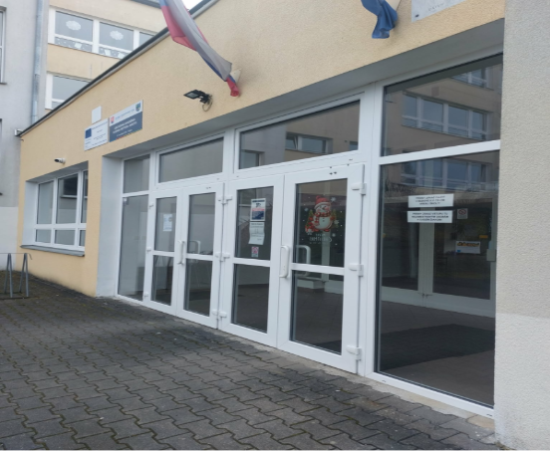
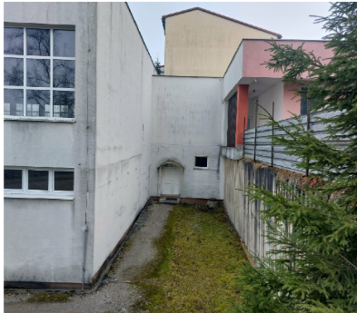
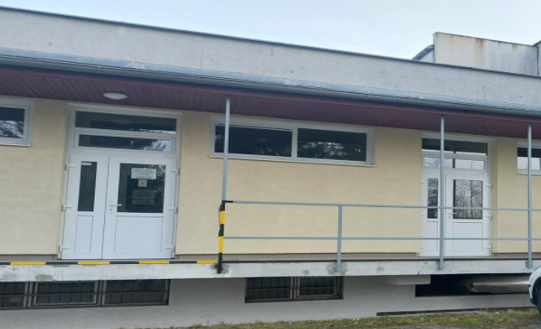
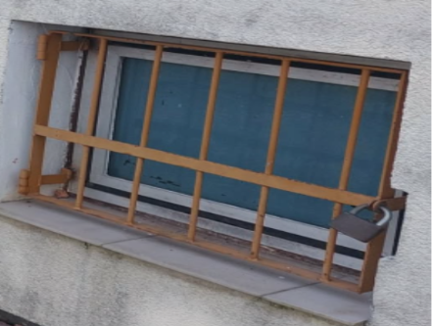
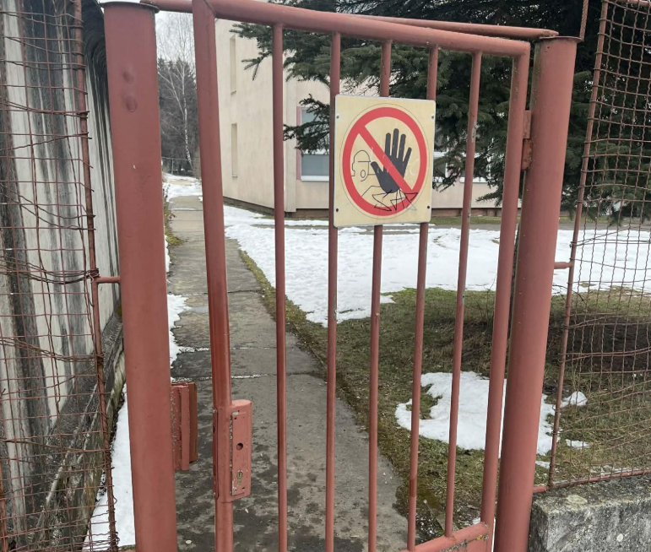
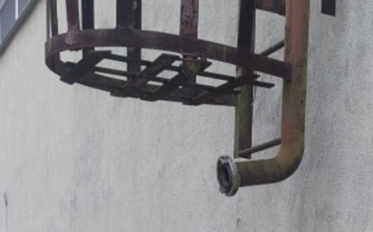
Školy – aspekty bezpečnosti
Vchody – nízka pasívna bezpečnosť, chýbajúci monitoring diania pred vchodmi (kamerový systém), nevhodné umiestnenie vchodu, obmedzenie prehľadu diania pred vchodom z dôvodu neupravenej zelene.
Východy – prevažná časť škôl má únikové výhody uzamknuté.
Okná – niektoré objekty majú na prízemí, resp. v suteréne mreže.
Vonkajšie priestory (ihriská, dvory) – nemonitorované.
Vstupy do suterénu, a výlezy na strechu – neuzamykané.

Slide 19
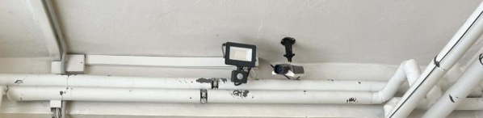
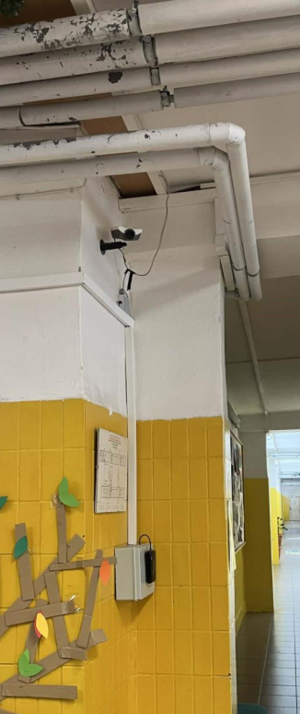
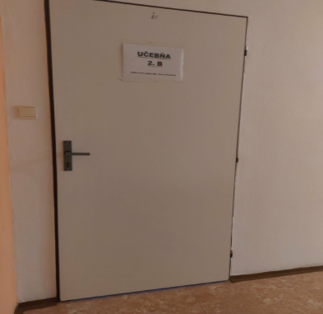
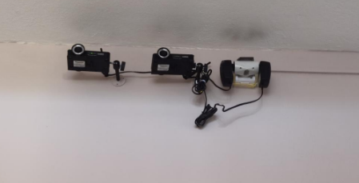
Školy – aspekty bezpečnosti
Interiér – často bez aktívneho monitorovania, bez tiesňových poplachových systémov, dvere s nízkou pasívnou bezpečnosťou, prípadne zasklené; presklené okná medzi triedami a chodbou.
Pokrytie kamerovým systémom – bez projektovania, náhodné rozloženie kamier, zastarané, obsluha bez kompetencií.
Tiesňové poplachové systémy – nepoznané systémy.
Systémy kontroly vstupov – najčastejšie používané prvky technickej ochrany.
Elektrická požiarna signalizácia - sporadické využívanie.
Medzi poschodiami vo väčšine prípadov jedno schodisko, výnimočne dve.

Slide 20
Najväčšie chyby škôl - zhrnutie
Typické chyby:
škola nemá krízový plán,
učitelia nevedia, čo robiť (nácviky, školenia - žiadne),
otvorené vstupy, uzavreté/zablokované únikové východy,
žiadna komunikácia s políciou,
nefunkčný kamerový systém (aktívne monitorovanie je pripojenie na PZ SR/MSP/SBS a využívanie AI a nie monitorovanie školy riaditeľom, vrátnikom a pod.),
neexistujúca detekcia požiaru,
chýbajúci tiesňový poplachový systém (pripojenie na PZ SR/MSP/SBS),
fyzická ochrana realizovaná sporadicky,
bezpečnostné opatrenia len „na papieri“, ale chýbajú napr. štandardné operačné plány, pôdorysy na vrátniciach, označenia únikových východov, lekárničky,
evidencia bezpečnostných incidentov neexistuje,
neexistuje bezpečnostná politika,
...... a U NÁS SA TO STAŤ NEMÔŽE.

Slide 21
Dôvody prečo to v školstve nefunguje
neexistujúce politiky bezpečnosti (stratégia bezpečnosti) na školách, chýbajúce metodiky zamerané na riadenie bezpečnosti,
nedostatok vyškoleného personálu na ministerstve ale aj u zriaďovateľov škôl, chýbajúci bezpečnostní manažéri, nestanovené (nejasné) zodpovednosti,
neuvedomenie si potreby riešiť bezpečnostné otázky samotnými školami,
nedostatok vlastných zdrojov,
neexistujúci Bezpečnostný výskum,
Bezpečnosť až na poslednom mieste,
......
nedostatok bezpečnostných incidentov?

Slide 22
Best practices zo zahraničia:
Pri mass shooting rozhodujú prvé 3 minúty.
A v tých minútach je na mieste takmer vždy mestská / lokálna polícia, nie štátna.
Preto mnohé krajiny zmenili model z „čakať na špeciálnu jednotku“ na „okamžitý zásah prvej hliadky“.
Immediate Action Rapid Deployment (IARD) - Najväčšia zmena po Columbine.
---- Starý model:
uzavrieť perimeter,
čakať na zásahovú zložku.
---- Nový model:
prvý policajt ide dovnútra,
smeruje za zvukom streľby,
cieľ: neutralizovať útočníka čo najrýchlejšie.
---- Dôležité princípy:
Komunikácia s PZ.
Zastavenie útočníka má prioritu pred ošetrením zranených.
V roku 2020 malo cca 65 % amerických škôl policajta alebo bezpečnostného pracovníka a výsledok?
Útočník naráža na ozbrojeného policajta do 30 sekúnd.

Slide 23
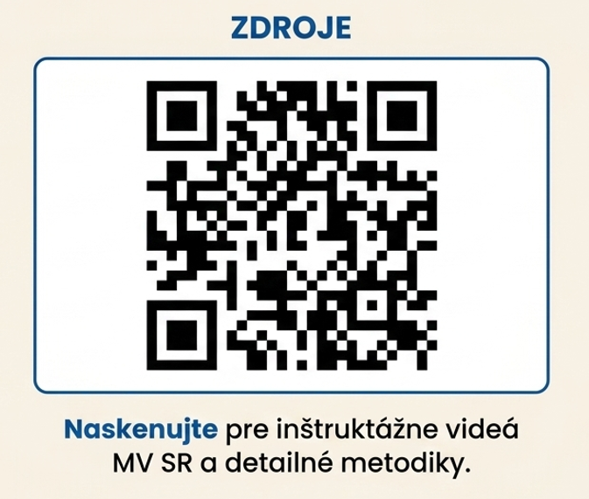
Ďakujem za pozornosť!
Vytvorené s podporou projektu APVV-23-0437 Stratégia a metodika ochrany mäkkých cieľov so zameraním na základné, stredné a vysoké školy
Andrej.Velas@uniza.sk

